Slide 1
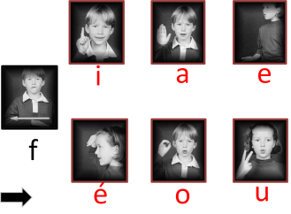
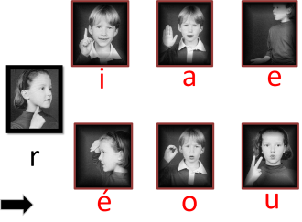
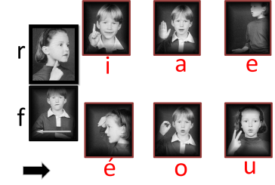
Fusion
f
syllabique
fo
uf
ifé
a
r
re
ar
uro
i
f
r
f-r
Fusion avec gestes Borel Maisonny
Fusion avec gestes Borel Maisonny
Fusion avec gestes Borel Maisonny
f + voyelle
voyelle + f
r + voyelle
voyelle + r
r-f + voyelle
voyelle + r-f
voyelle + f + voyelle
voyelle + r + voyelle
voyelle + r-f + voyelle

Slide 2
f
fa
a
fi
fo
fa
af

Slide 3
f
fi
i
fi
fo
fa
if

Slide 4
a
af
f
fa
uf
fo
af

Slide 5
f
fu
u
uf
fé
fu
af

Slide 6
f
fé
é
fé
fe
fa
éf

Slide 7
u
uf
f
fu
if
fo
uf

Slide 8
f
fo
o
fo
fi
fa
of

Slide 9
i
if
f
fi
uf
fe
if

Slide 10
f
fe
e
ef
fé
fe
af

Slide 11
o
of
f
fu
if
fo
of

Slide 12
BRAVO !

Slide 13
ufa
ofa
o
a
ofa
ufo
afo
f

Slide 14
afi
ifo
a
u
afu
ufa
afu
f

Slide 15
ufé
éfu
u
é
ufé
ufa
ufi
f

Slide 16
ofi
ifo
i
o
ifo
ufo
ifi
f

Slide 17
ifé
éfo
é
i
éfi
efi
éfi
f

Slide 18
ufe
efu
u
e
ufe
ufo
feu
f

Slide 19
ofi
ifé
i
é
ifé
ufo
ifi
f

Slide 20
SUPER !

Slide 21
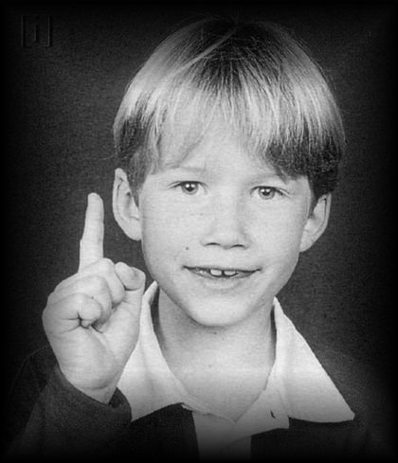
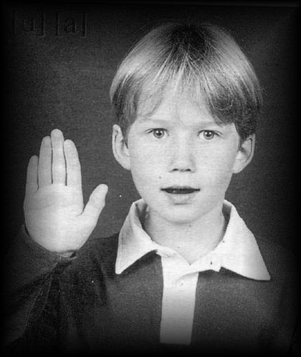
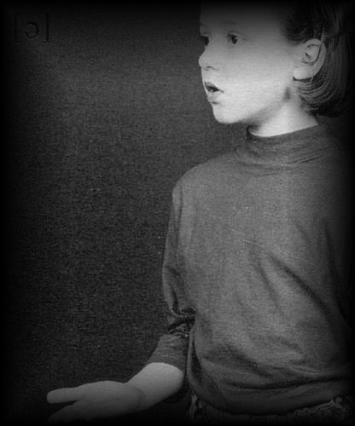
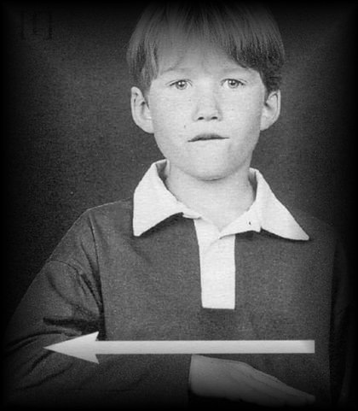
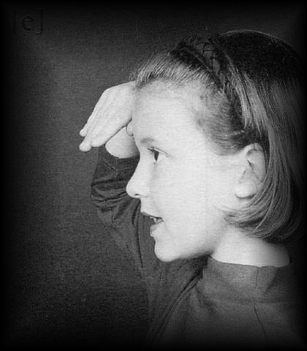
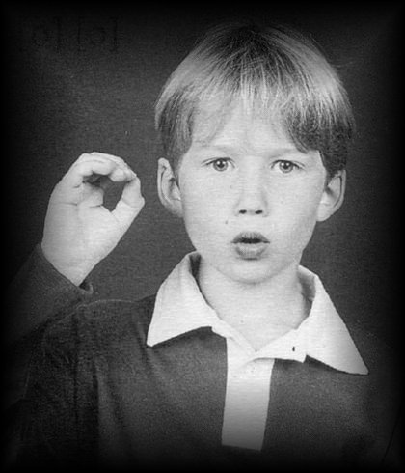
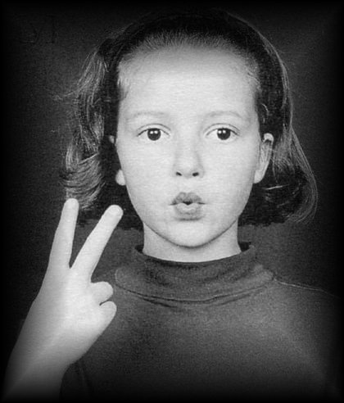
i
a
e
f
é
o
u

Slide 22
fa
af
fo
fi

Slide 23
fa
fi
fo
if

Slide 24
fu
af
fo
fi

Slide 25
fa
éf
fe
fé

Slide 26
fi
fé
of
fe

Slide 27
fa
of
fo
fu

Slide 28
af
fi
fa
uf

Slide 29
fa
of
fo
fu

Slide 30
fu
fi
fo
uf

Slide 31
fu
uf
fo
fi

Slide 32
fi
fe
of
fé

Slide 33
GENIAL !

Slide 34
r
ra
a
ri
ro
ra
ar

Slide 35
r
ri
i
ri
ro
ra
ir

Slide 36
a
ar
r
ra
ur
ro
ar

Slide 37
r
ru
u
ur
ré
ru
ar

Slide 38
r
ré
é
ré
re
ra
ér

Slide 39
u
ur
r
ru
ir
ro
ur

Slide 40
r
ro
o
ro
ri
ra
or

Slide 41
i
ir
r
ri
ur
re
ir

Slide 42
r
re
e
er
ré
re
ar

Slide 43
o
or
r
ru
ir
ro
or

Slide 44
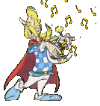
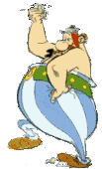
BRAVO !

Slide 45
ura
ora
o
a
ora
uro
aro
r

Slide 46
ari
iro
a
u
aru
ura
aru
r

Slide 47
uré
éru
u
é
uré
ura
uri
r

Slide 48
ori
iro
i
o
iro
uro
iri
r

Slide 49
iré
éro
é
i
éri
éri
eri
r

Slide 50
ure
eru
u
e
ure
uro
reu
r

Slide 51
ori
iro
i
o
iro
uro
iri
r

Slide 52
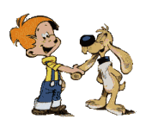
SUPER !

Slide 53
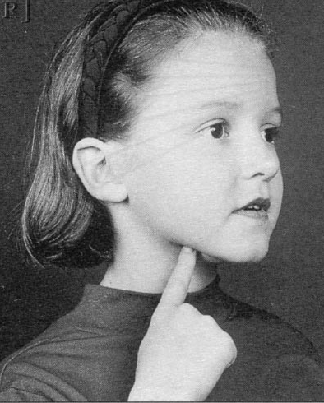
i
a
e
r
é
o
u

Slide 54
ra
ar
ro
ri

Slide 55
ra
ri
ro
ir

Slide 56
ru
ar
ro
ri

Slide 57
ra
ér
re
ré

Slide 58
ri
ré
or
re

Slide 59
ra
or
ro
ru

Slide 60
ar
ri
ra
ur

Slide 61
ra
or
ro
ru

Slide 62
ru
ri
ro
ur

Slide 63
ru
ur
ro
ri

Slide 64
ri
re
or
ré

Slide 66
r
ra
a
ri
ro
ra
ar

Slide 67
a
af
f
fa
uf
fo
af

Slide 68
f
fu
u
uf
fé
fu
af

Slide 69
a
ar
r
ra
ur
ro
ar

Slide 70
f
fé
é
fé
fe
fa
éf

Slide 71
r
ro
o
ro
ri
ra
or

Slide 72
u
uf
f
fu
if
fo
uf

Slide 73
f
fo
o
fo
fi
fa
of

Slide 74
r
re
e
er
ré
re
ar

Slide 75
i
if
f
fi
uf
fe
if

Slide 76
f
fe
e
ef
fé
fe
af

Slide 77
r
ri
i
ri
ro
ra
ir

Slide 78
o
of
f
fu
if
fo
of

Slide 80
r
i
a
e
f
é
o
u

Slide 81
ra
ar
ro
ri

Slide 82
fa
éf
fe
fé

Slide 83
ru
ar
ro
ri

Slide 84
fa
fi
fo
if

Slide 85
ri
re
or
ré

Slide 86
fi
fe
of
fé

Slide 87
ra
or
ro
ru

Slide 88
fu
af
fo
fi

Slide 89
ra
ri
ro
ir

Slide 90
ru
ur
ro
ri

Slide 92
ura
ora
o
a
ora
uro
aro
r

Slide 93
ofi
ifé
i
é
ifé
ufo
ifi
f

Slide 94
uré
éru
u
é
uré
ura
uri
r

Slide 95
ofi
ifo
i
o
ifo
ufo
ifi
f

Slide 96
ufe
efu
u
e
ufe
ufo
feu
f

Slide 97
ari
iro
a
u
aru
ura
aru
r

Slide 98
ifé
éfo
é
i
éfi
efi
éfi
f

Slide 99
ori
iro
i
o
iro
uro
iri
r

